Slide 1
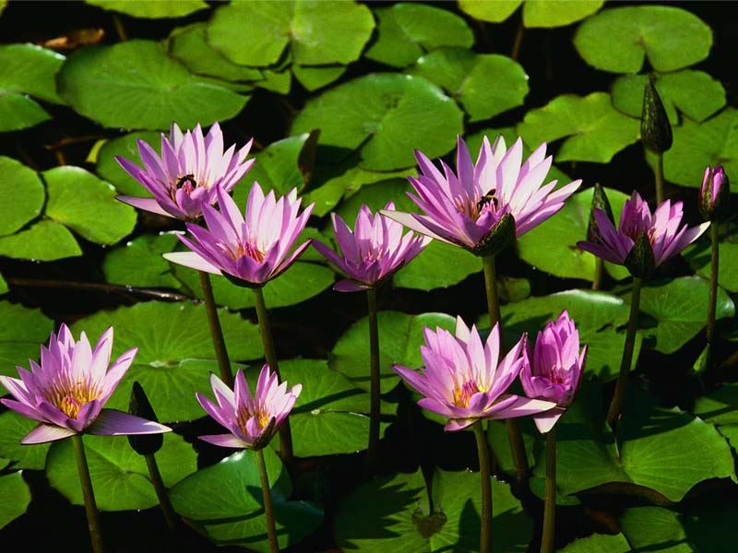
Ж И Т Т Я
Р О С Л И Н

Slide 2
Що таке рослини?
Рослини і тварини складають майже все живе на земній кулі. Вони складаються з клітин. Клітини виробляють хімічні речовини, від яких залежать ріст і життєдіяльність. Для своїх життєвих процесів вони використовують гази, воду і мінеральні речовини. Рослини проходять життєвий цикл, протягом якого вони народжуються, ростуть, розмножуються і помирають.

Slide 3
Значення рослин в житті людини
Виробляють кисень;
Деревина для будування;
Виготовлення одягу;
Постачають їжу;
Ліки;
Канцелярські вироби;
Косметика.

Slide 4
Кількість рослин
Вченим вдалось виявити і описати більш ніж 275000 видів рослин, але вони вважають, що їх набагато більше. Вони дуже відрізняються один від одного зовнішнім виглядом і розмірами. Кожна рослина має свої специфічні ознаки, які виробилися за мільйони років.

Slide 5
Рослини - рекордсмени
Найбільше листя: пальма рафія - 20 м.
Перша рослина –
космонавт: арабідопсис
Найбільші фрукти і овочі:
Капуста качанна – 51,8 кг;
Помідор – 1,9 кг;
Гарбуз – 171,4 кг;
Лимон – 2,65 кг;
Ананас – 7,5 кг;
Диня – 40,8 кг

Slide 6
Так чи ні?
Розміри деяких ліан сягають висоти Ейфелевої вежі.
Зелена картопля дуже ядовита, що може вбити дитину.
Мурахи вирощують яблука на дубах.
Блакитні троянди ростуть тільки в Китаї.
Квіти створюють парфуми для бджіл.
На вершині Евересту ростуть квіти.
Відчуваючи спрагу дерева скриплять.
так
так
ні
ні
ні
так
ні
так

Slide 7
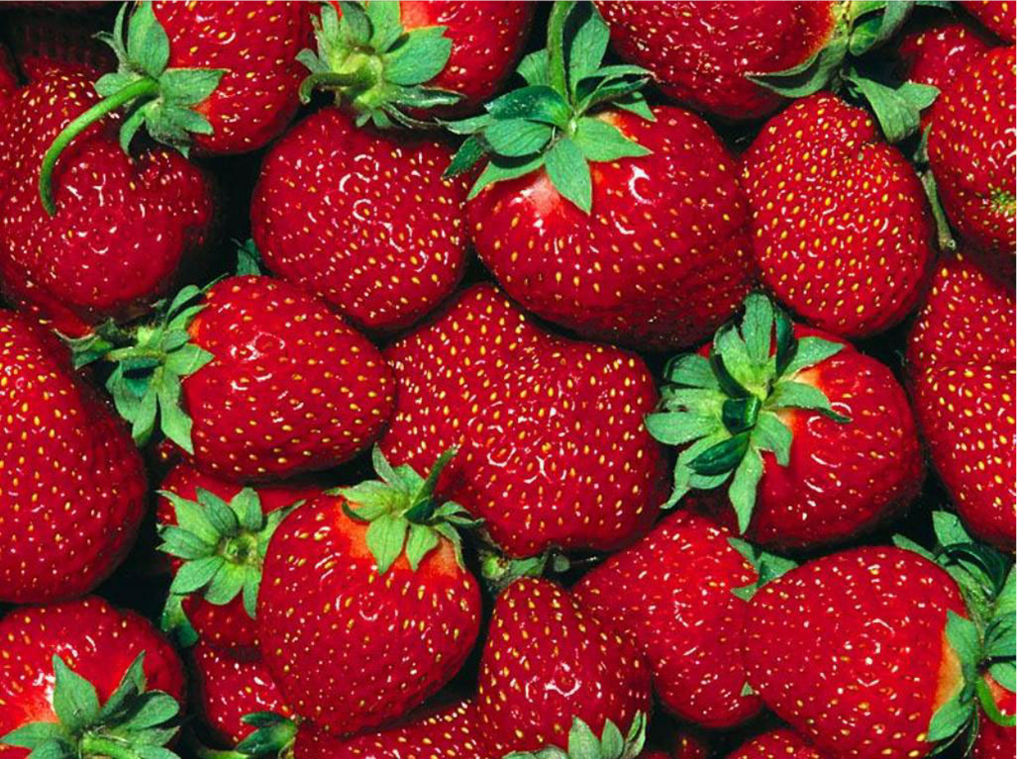
Харчування рослин
Сонячна енергія;
Вуглекислий газ;
Вода і мінеральні речовини;
Дрібними тваринами і комахами (росянка, смертоносні кувшинки ).

Slide 8
Р о с л и н и
о. Х о р т и ц я

Slide 9




Slide 10


Slide 11




Slide 12


Slide 13


Slide 14




Slide 15







Slide 16





Slide 17





